Slide 1

National Academies Northstar Summer Institute
To be arranged at University of Oslo:
Four days course on scientific teaching focusing on student active methods
Monday 18th to Thursday 21st of June 2018.

Slide 2
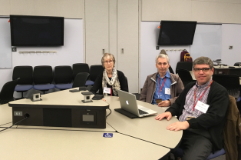
KURTS arbeidsgruppe
Kompetansesenter for Undervisning i Realfag og Teknologi (KURT)
Winnie Eskild, IBV
Gro Smistad, Farmasi
Peter Alestrøm, NMBU
Tone F. Gregers, IBV og KURT
Cathrine W. Tellefsen, MN og KURT
Sølvi Haavik, MN adm
Etter et initiativ fra Winnie Eskild, Uwe Klein og Hans-Petter Hersleth, som deltok på Summer Institute i Minnesota i 2016.

Slide 3
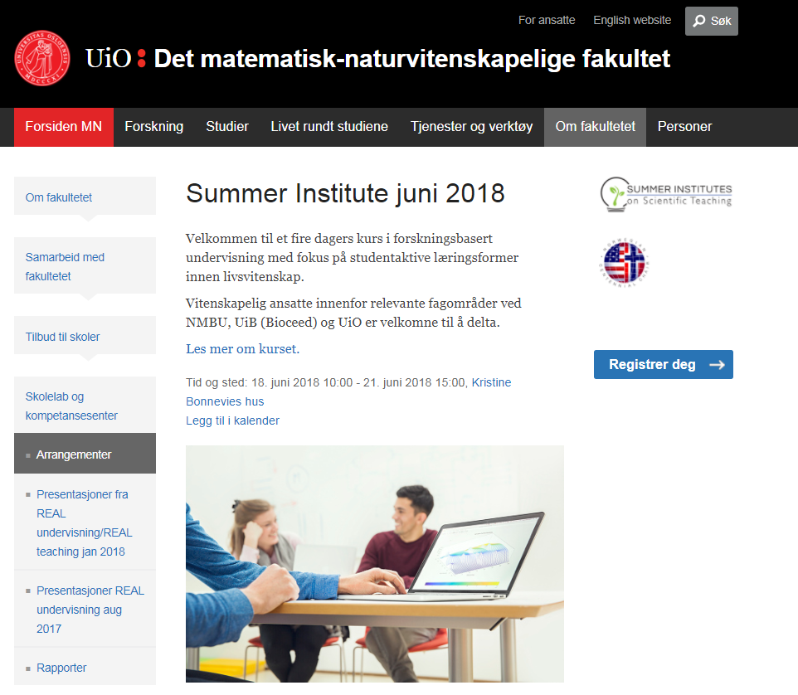
Would you like to join us in June?
Competence centre for STEM teaching (KURT)

Slide 4

Topics covered
Competence centre for STEM teaching (KURT)
Scientific teaching
Active learning
Assessments
Framework for constructing a teachable unit
Institutional transformation
Based on this textbook

Slide 5
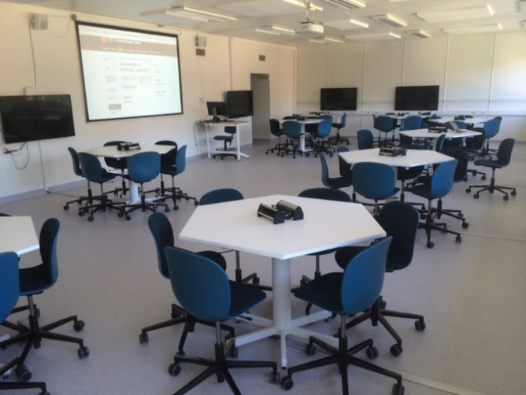
Teaching in modern environments
Competence centre for STEM teaching (KURT)

Slide 6

Budsjett
Kompetansesenter for Undervisning i Realfag og Teknologi (KURT)
$23 000
+
IBV stiller med lokaler.
MN stiller med arbeidskraft.
University of Minnesota stiller med arbeidskraft.

Slide 7
Da ser vi på nettsidene!
Kompetansesenter for Undervisning i Realfag og Teknologi (KURT)
The course consists of an intensive four day workshop on evidence-based teaching lead by instructors from the Summer Institutes. You will be working in small groups according to disciplinary area, and you will work on your own preferred course.
www.mn.uio/kurt
Due to a limited number of places, we ask that you register as soon as possible.
Please note that you must be able to attend the full four days in order to register for this course.
Accreditation
When you have completed the four day course you will receive an attestation from the Faculty of Mathematics and Natural Sciences. This is documentation for your work on educational and teaching development which may form part of your educational portfolio.

Slide 8
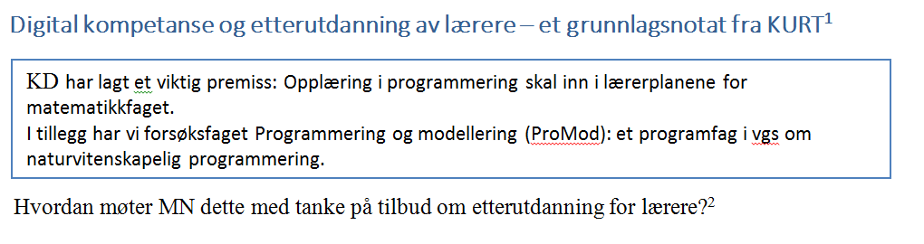
Digital kompetanse i fremtidens skole
KURT
Et forsøk på å se hva som kommer
– ikke politisk, men proaktivt

Slide 9
Skolens behov i nær framtid
KURT
Programmering og modellering X (ProMod): 50 nye skoler skal tilby dette programfaget (Utdanningsdirektoratet, 2017) fra høsten 2018.
Nye læreplaner i matematikk: arbeidet starter høsten 2018. Innføring høsten 2020.
Nye læreplaner i programfagene (fysikk, kjemi, biologi og geofag) med kompetansemål knyttet til numeriske metoder. Innføring høsten 2021.

Slide 10
Tre grupper
KURT
Gruppe 1: Noe behov for etterutdanning av programfaglærere ProMod vgs: Vår 2018 og litt utover høsten 2018.
Gruppe 2: Stort trykk på etterutdanning av matematikklærere alle trinn i skolen: Høst 2019 og vår 2020.
Gruppe 3: Behov for etterutdanning av programfaglærere i naturvitenskap: Høst 2020 og vår 2021
Åpent spørsmål: Hvordan kommer programmeringskompetanse til å se ut i naturfaget? Vil naturfaglærere også ha behov for etterutdanning? På hvilket nivå?

Slide 11
Behov og arbeidsform
KURT
Utvikle ulike etterutdanningskurs
Behov for forskningskompetanse i Computational Thinking knyttet til matematikkdidaktikk
Forslag til arbeidsgruppe
  Personer som skal arbeide med dette bør alle ha interesse for hvordan vi på best mulig måte kan styrke fagene gjennom programmering, modellering og data science.
Arbeidsdeling UiO – OsloMet?

Slide 12
UiOs rolle i den digitale utviklingen
KURT
ProMod-kurs kan brukes til posisjonering, men vi må handle raskt
MN er i forkant med å tenke på og ta hensyn til hvordan disiplinfagene utvikler seg. Her er digital literacy og data literacy sentrale komponenter. I tillegg har vi fagdidaktisk forskningskompetanse (som bør bygges sterkere).
TWEETS
Digital kompetanse er noe mer og dypere enn å anvende digitale verktøy.
Digital kompetanse utvikler disiplinfagene i ny retning. Det tar vi på alvor ved UiO.
Lektorprogrammet i realfag ved UiO - to SFU’er i aksjon. Se filmen: https://youtu.be/zQsKQDrvHw0

